Slide 1
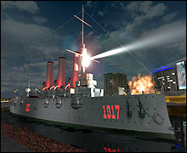
Октябрьский переворот и первые шаги Советской власти

Slide 2
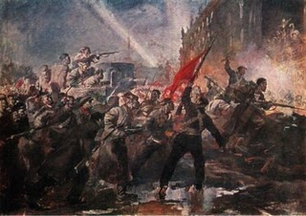
План урока
Кризис власти осенью 1917 г.
Вооруженное восстание
Первые декреты новой власти

Slide 3
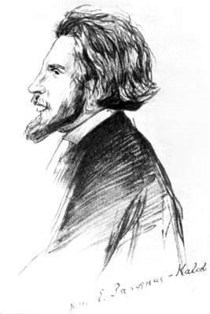
Кризис власти осенью 1917 г.
«Мы можем охарактеризовать внутреннее положение России как положение развала, распыленности власти, распыленности воли».
Авксентьев Н.Д.

Slide 4
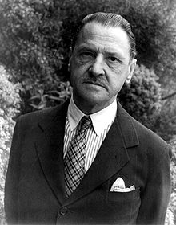
Кризис власти осенью 1917 г.
« Дела в России ухудшились, Керенский, глава Временного правительства, был съедаем тщеславием, и увольнял любого министра, который, как ему казалось, представлял угрозу для его положения. Он произносил речи. Был момент, когда возникла опасность того, что немцы движутся на Петроград. Керенский произносил речи. Нехватка продовольствия становилась все более угрожающей, приближалась зима и не было топлива. Керенский произносил речи...»
С.Моэм

Slide 5
Портретная галерея

Slide 6
Портретная галерея
В.И.Ленин
председатель СНК

Slide 7
Портретная галерея
Л.Д.Троцкий
председатель РВС

Slide 8
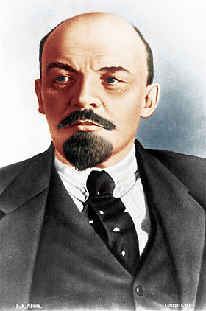
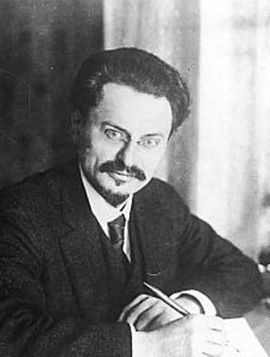
Портретная галерея
В.И.Ленин
председатель СНК
Л.Д.Троцкий
председатель РВС

Slide 9
Декрет о власти

Slide 10
Задание
Составьте схему
«Структура новой власти», охарактеризуйте функции СНК и ВЦИК

Slide 11
Декрет о мире

Slide 12
Задание
1. Какое значение имело принятие «Декрета о мире»?
2. Почему «Декрет о мире» принимается одним из первых на II съезде Советов?

Slide 13
Декрет о земле

Slide 14
Задание
1. Как большевики планировали решить аграрный вопрос?
2. Почему они признавали в этот момент эсеровскую аграрную программу, а не осуществляли свою?

Slide 15
Портретная галерея
Ф.Э.Дзержинский
Председатель ВЧК

Slide 16
Закрепление
Каковы причины взятия власти большевиками в октябре 1917 г.?
Можно ли говорить о том , что это событие было неизбежно?
Перечислите основные преобразования, которые провели большевики. Определите их характер.
Оцените влияние событий октября 1917 г. на будущее России.

Slide 17
Домашнее задание
П.11 (История России. Загладин, Минаков и др.)
Работа с документом. Декларация о праве наций на самоопределение.
Вопросы к документу:
1. Какие принципы положены в основу Декларации?
2. К каким политическим последствиям вела такая модель решения национального вопроса?

